Slide 1
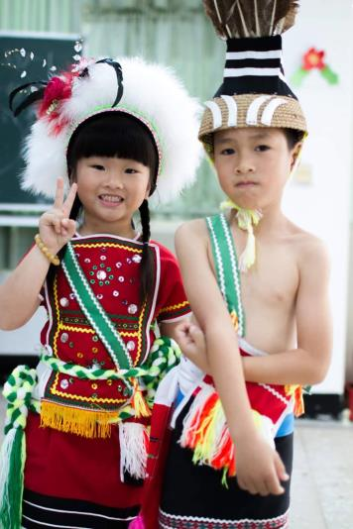
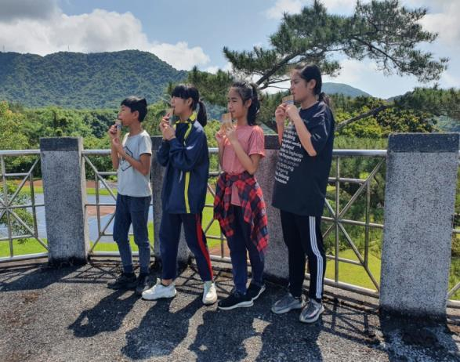
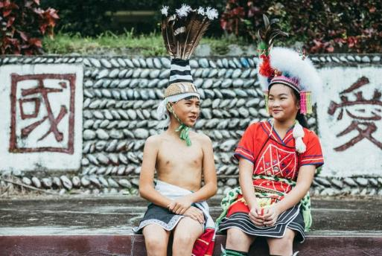

花蓮縣110學年度第一學期
臺灣母語日訪視簡報
報告人：余宛容主任
111/5/17 奇美國小

Slide 2
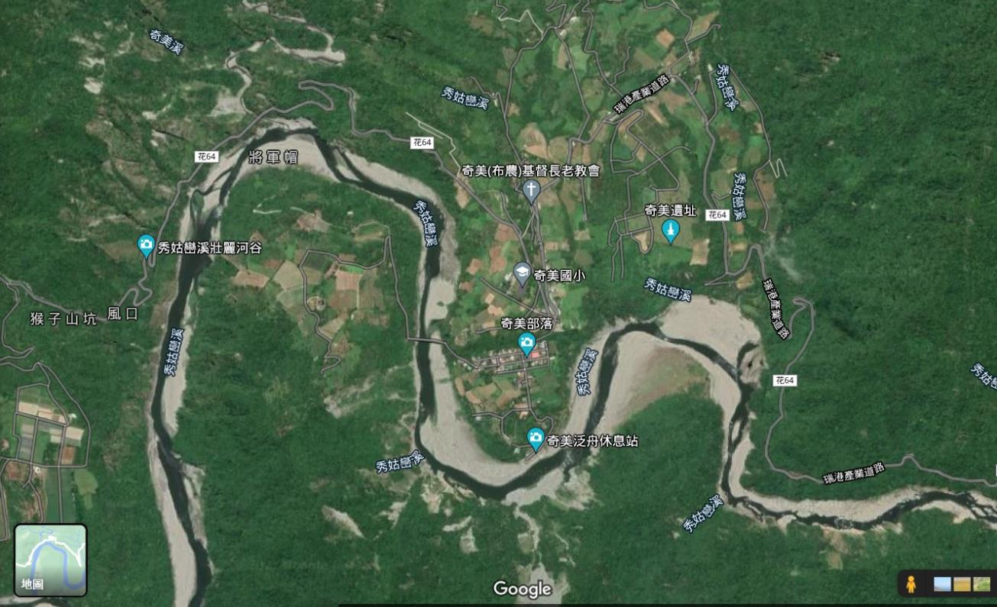
學校基本資料
奇美地理位置-海岸山脈瑞港公路(花64線)中段

Slide 3
學校基本資料
1 | 全校班級數 | 6
2 | 附設幼稚園班級數 | 1 | 申請原民會經費辦理族語沉浸式教學
3 | 全校學生數 | 12 | 閩2人 原10人
4 | 全校教師數(含代理代課) | 11
5 | 實際擔任本土語文教學之現職教師數 | 0
6 | 本土語文支援人員數 | 1 | 原1人
7 | 本土語文支援人員每週授課節數 | 8 | 原8節(秀姑巒阿美語6節、丹群布農語2節)
8 | 現職教師原住民族語認證通過人數 |  | 族語別:_秀姑巒阿美_ 初級_1_人，中級_2_人，中高級__人，高級__人，優級__人

Slide 4
本土語文課表
奇美國小110學年度母語專任教師：陳桂媚老師
星 期 時 間 | 一 | 二 | 三 | 四 | 五
7：50～8：20 | 升旗 朝會 導師時間
8：30～9：10 |  | 三年級
9：20～10：00 |  | 二年級
10：00～10：20
10：20～11：00 |  | 一年級
11：10～11：50
11：50～12：30
12：30～13：00
13：10～13：50 |  | 四年級
14：00～14：40 |  | 五年級
14：40～15：00
15：00～15：40 |  | 六年級

Slide 5
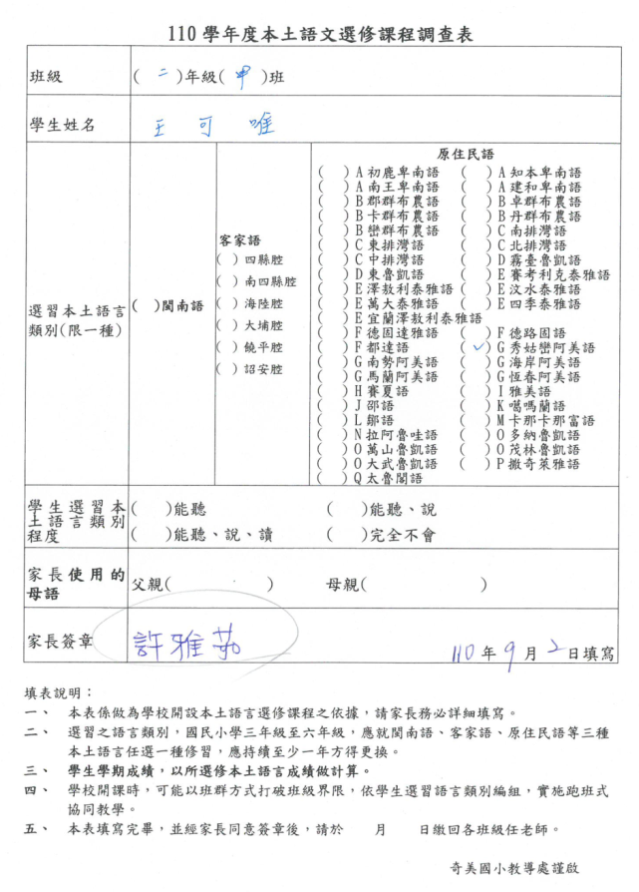
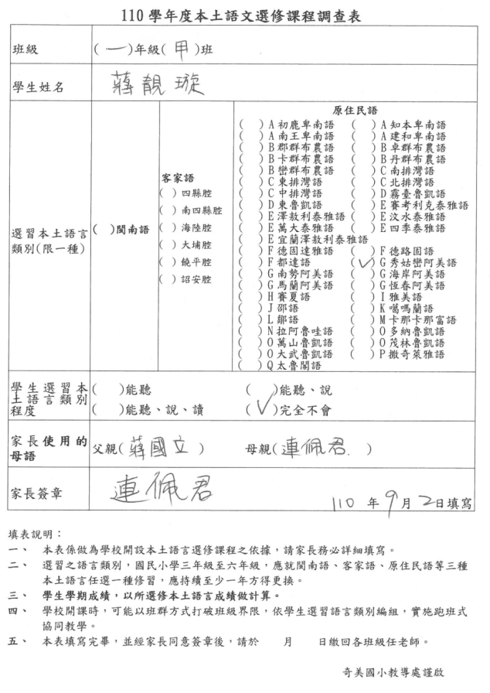
選習語文類別調查表

Slide 6
行政運作-成立「臺灣母語日」推動小組
職稱 | 負責人 | 工作項目與執掌
召集人 | 校長 | 綜理工作推動事宜
副召集人 | 教導主任 | 督導課程與活動之執行
執行秘書 | 教務組長 | 課程規劃、活動執行及成果報告彙整
活動組 | 學務組長 | 協助活動執行
教學組 | 母語教師 | 課程進度規劃與教學
語境組 | 總務主任 藝文教師 | 語言環境建置協助
顧問 | 家長會長 | 支援活動計畫執行

Slide 7
行政運作-學校行政主管的配合程度
積極申辦語言文化相關計畫
  學校藝術深耕教學計畫
  原住民族社團計畫
  夏日樂學計畫
  教育優先區計畫
  沉浸式族語教學幼兒園(鐘點)
  直播共學計畫

Slide 8
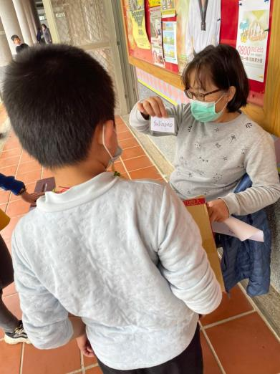
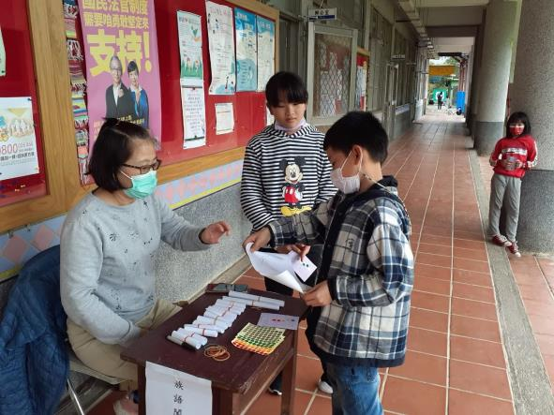
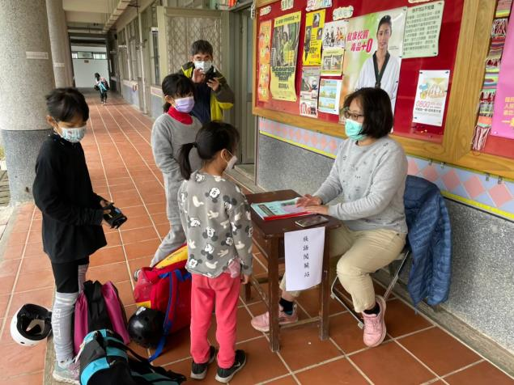
行政運作-辦理期末學習成果闖關活動

Slide 9
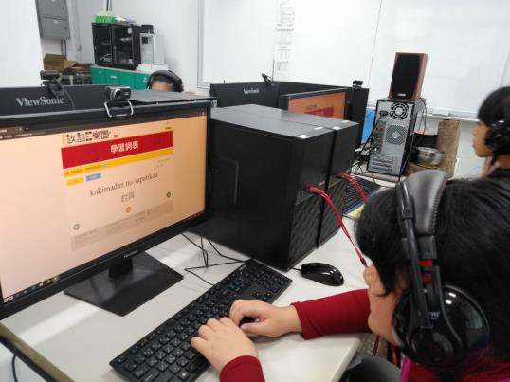
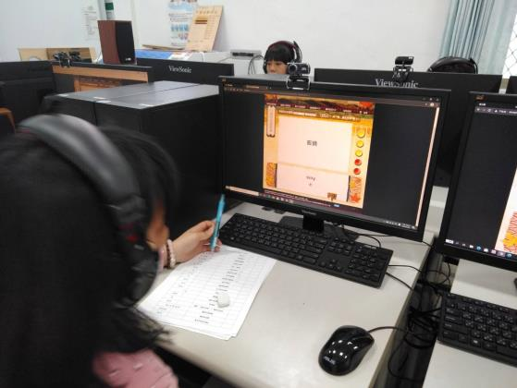
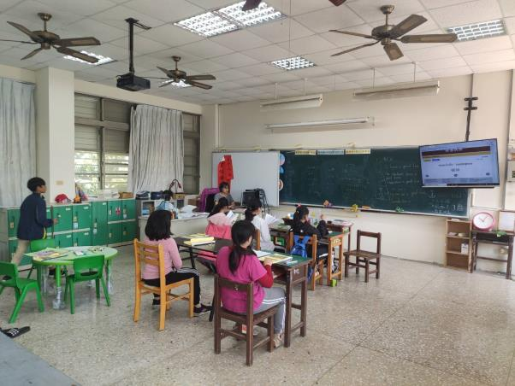
行政運作-族語單詞競賽訓練

Slide 10
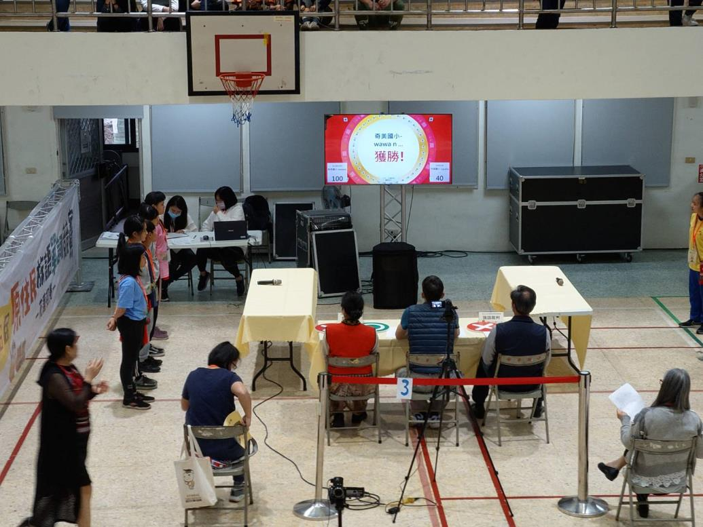
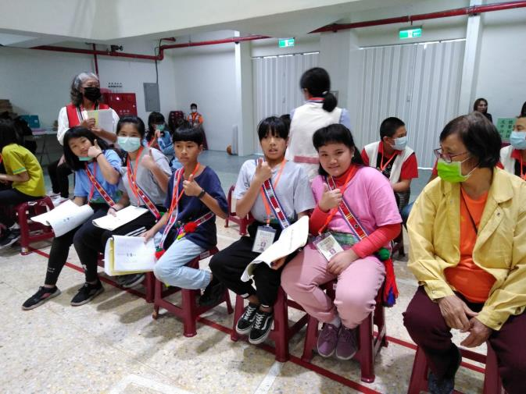
行政運作-參加族語單詞競賽

Slide 11
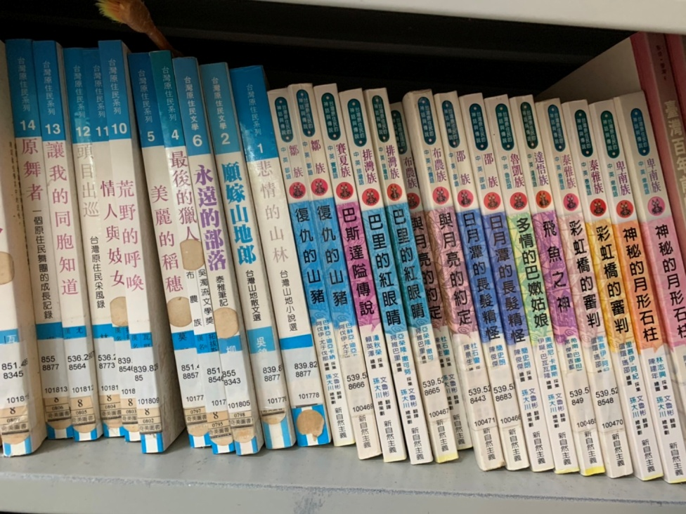
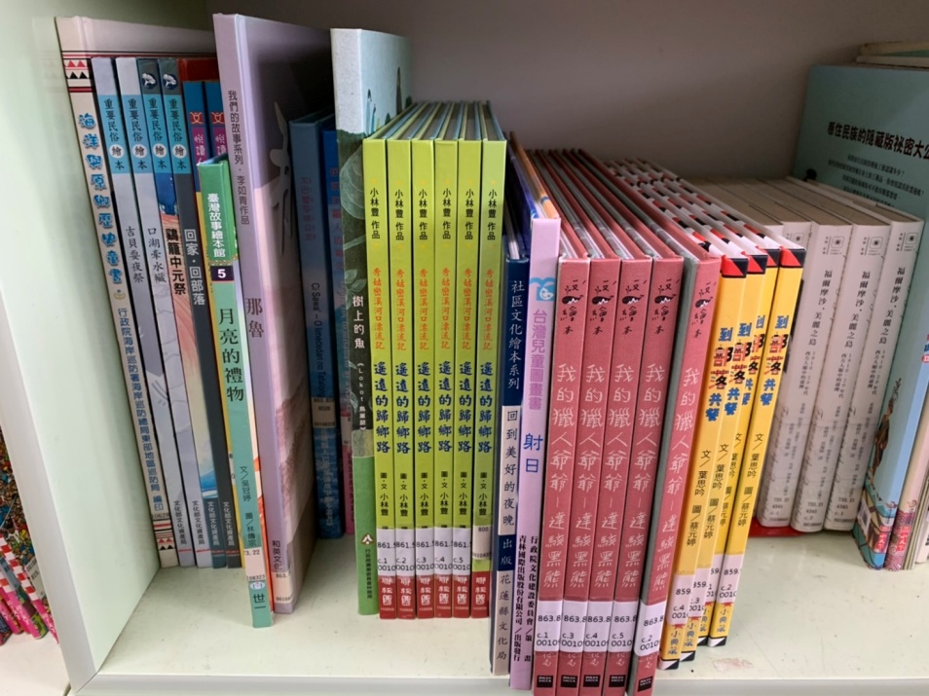
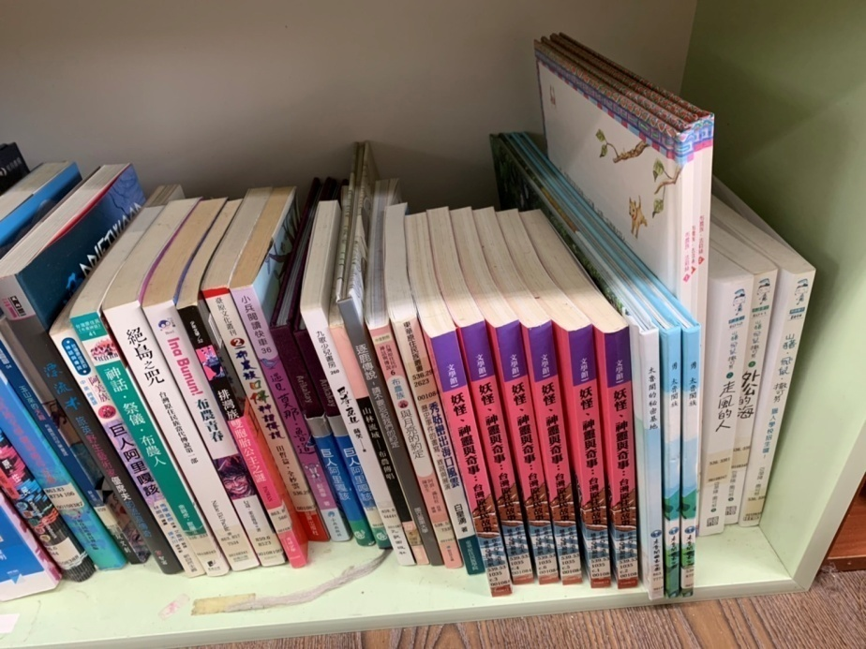
行政運作-「臺灣母語日」視聽媒體資源

Slide 12
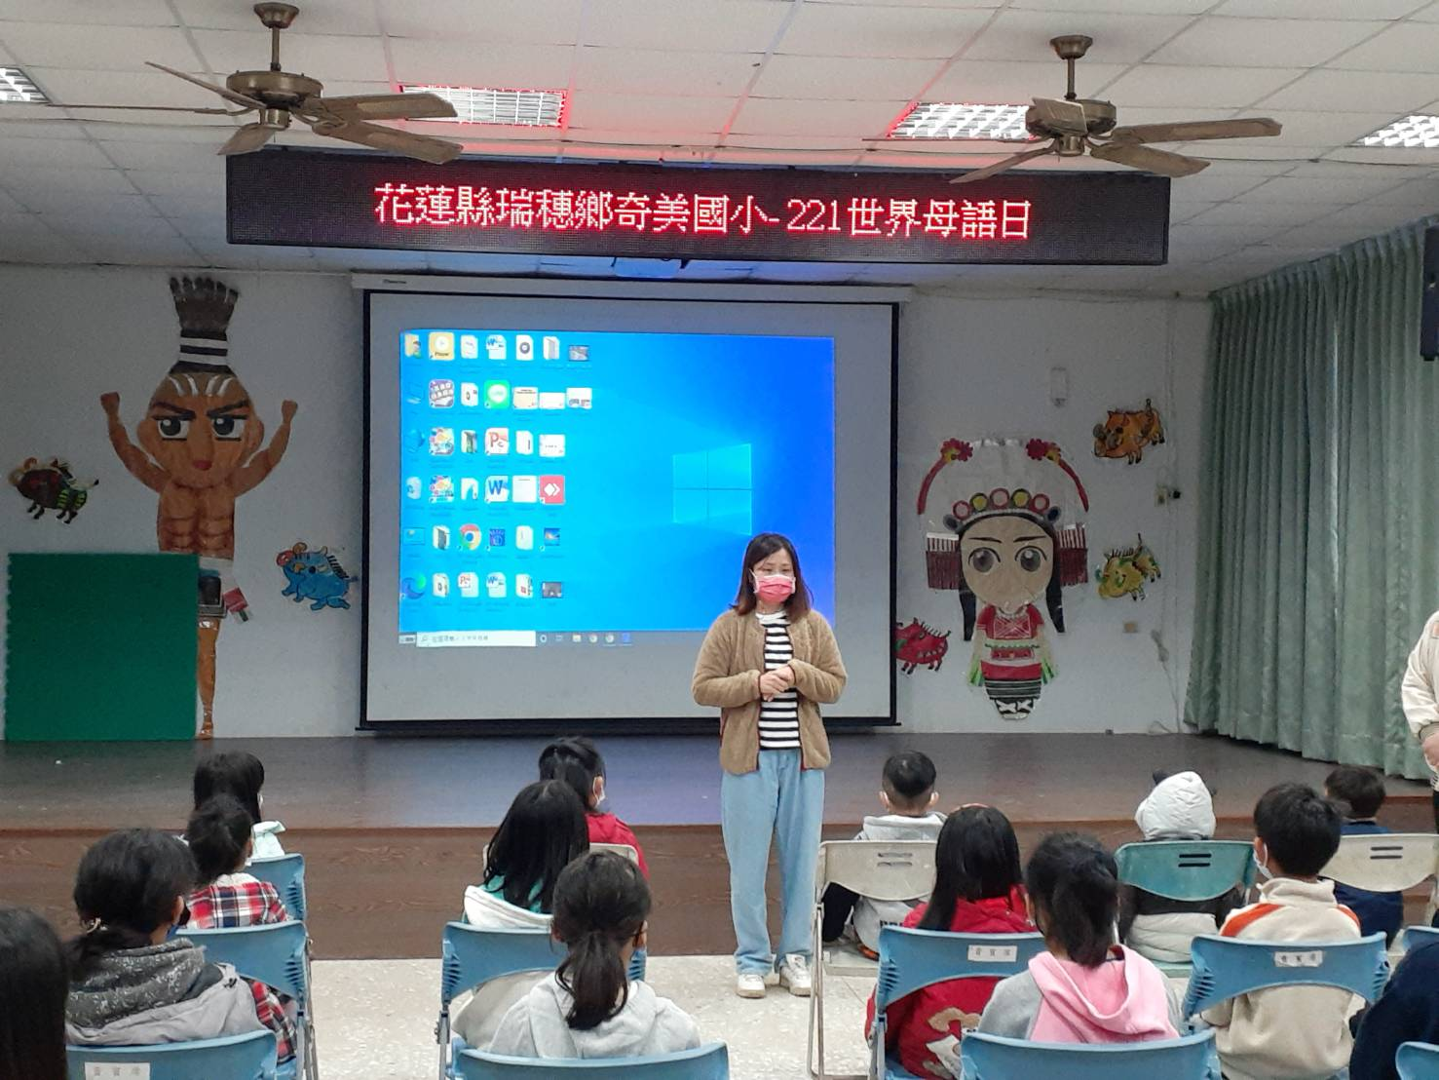
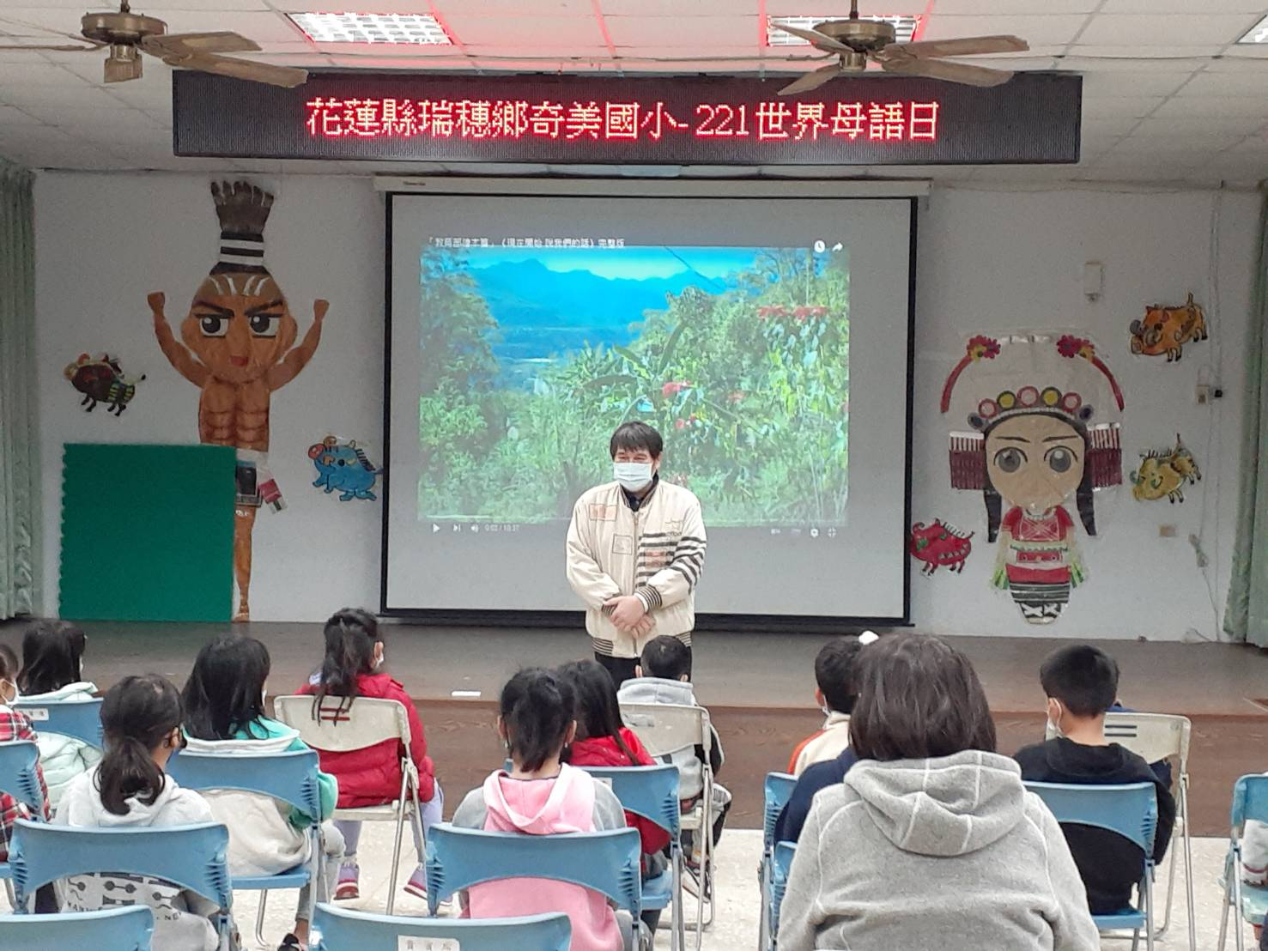
行政運作-學校人員參與程度
響應111年「221世界母語日」

Slide 13
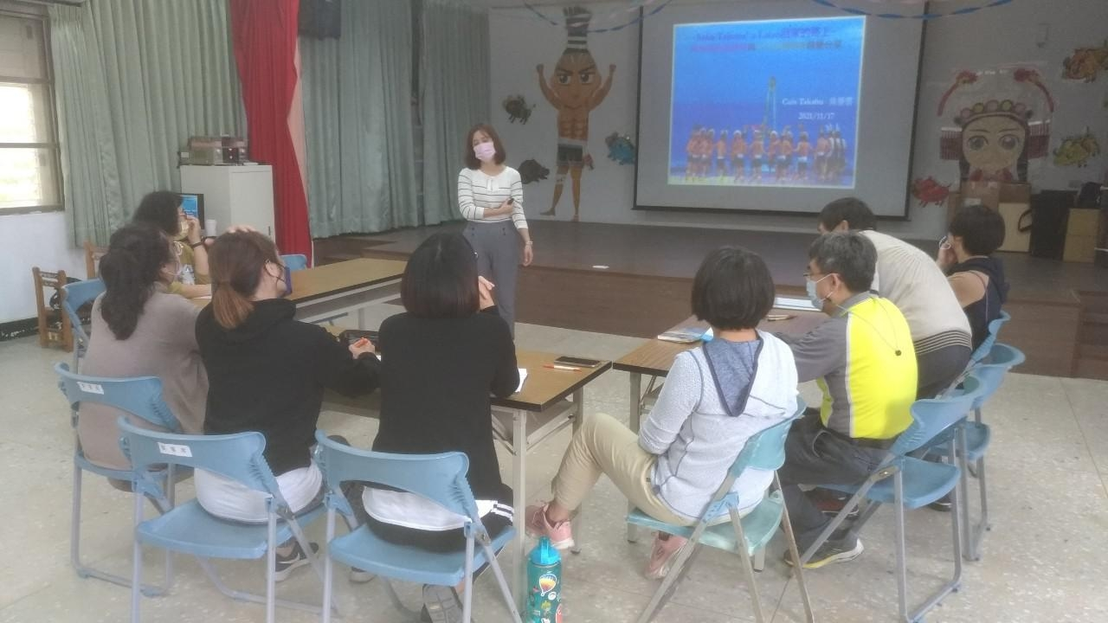
行政運作-學校人員參與程度
教師研習-民族教育及文化回應教學

Slide 14
活動規劃-「臺灣母語日」活動安排與內容
一、晨間運動及打掃時間撥放母語歌曲
二、母語課：秀姑巒溪阿美及布農族丹社直播共學
三、校本課程教授阿美族及奇美部落相關文化
四、母語情境建置
五、母語單字詞競賽訓練
六、藝文課教授母語歌舞
七、參與社區活動

Slide 15
活動規劃-「臺灣母語日」活動成效
部落報佳音
親職教育暨母親節感恩活動

Slide 16
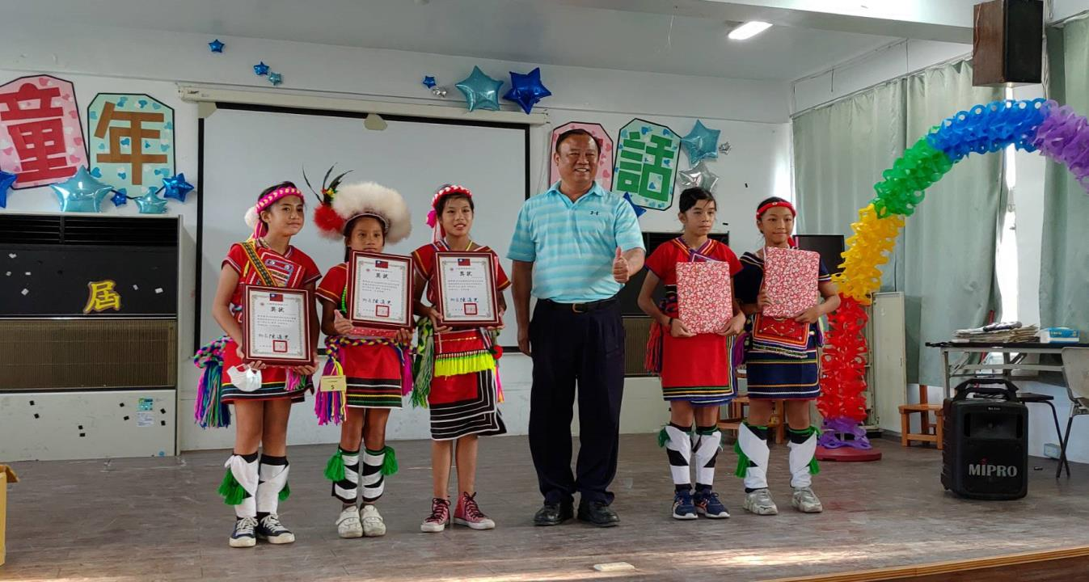
活動規劃-「臺灣母語日」活動成效-參加語文競賽阿美語朗讀

Slide 17
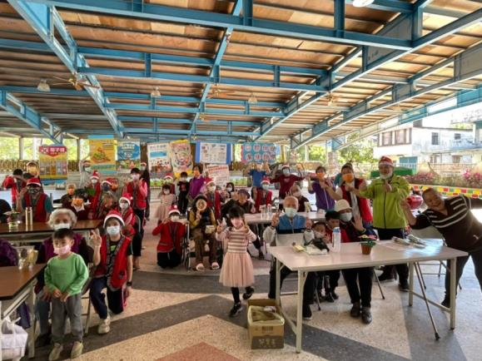
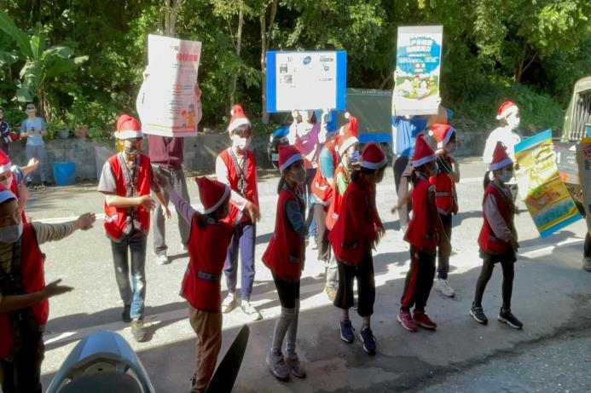
活動規劃-社區資源結合運用-到社區報佳音

Slide 18
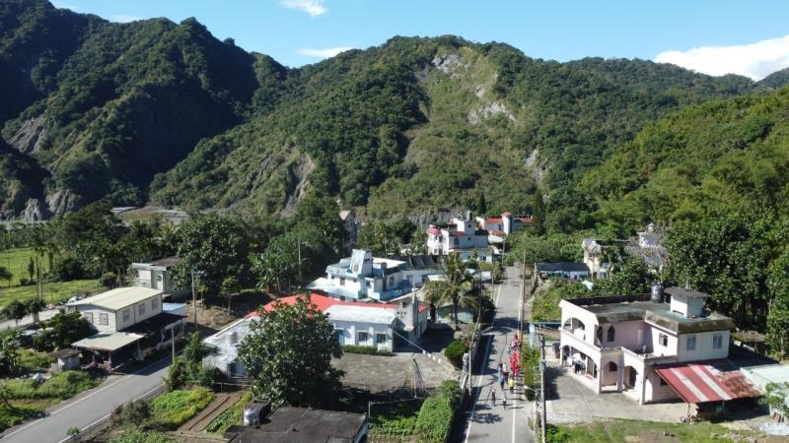
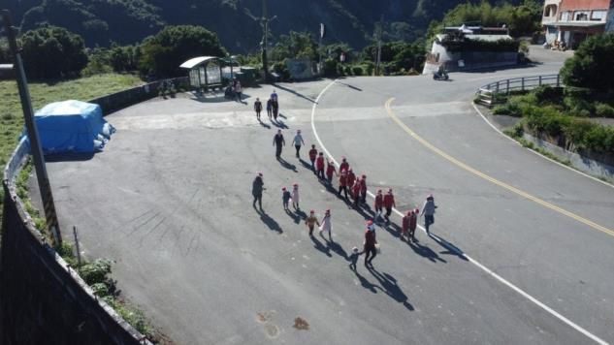
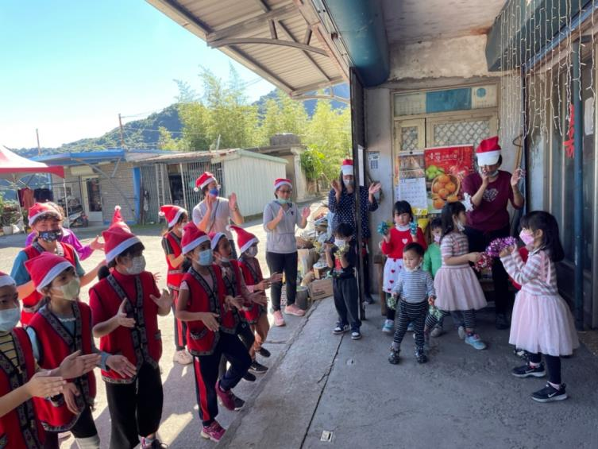
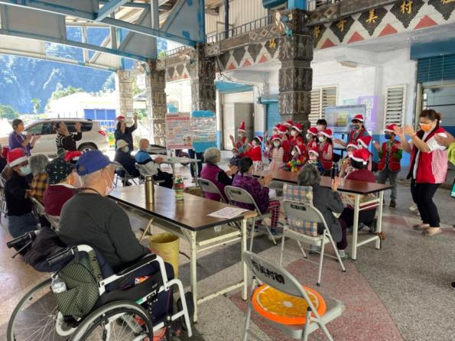
活動規劃
-社區資源結合運用
-到社區報佳音

Slide 19
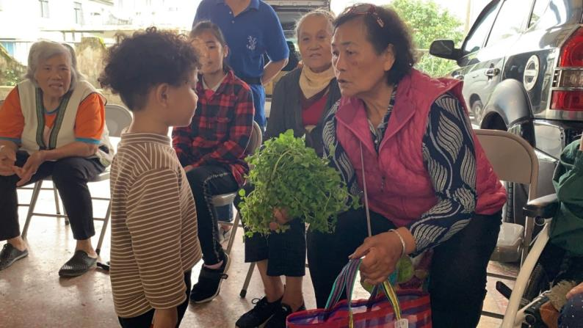
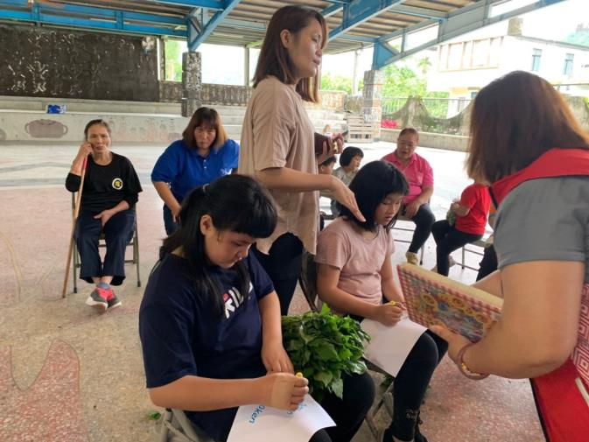
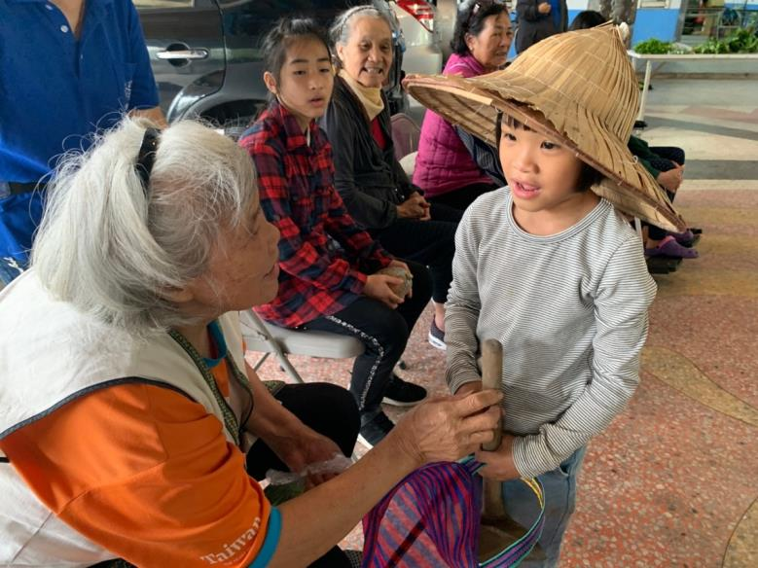
活動規劃
-社區資源結合運用
-奇美文健站老幼共學

Slide 20
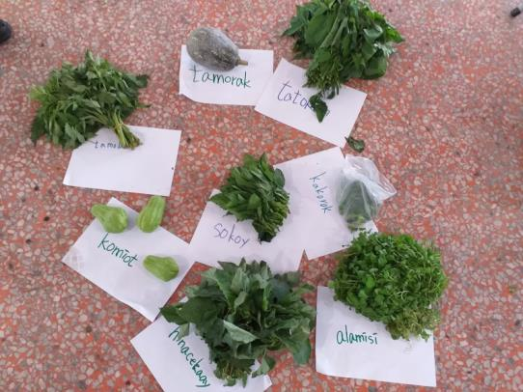
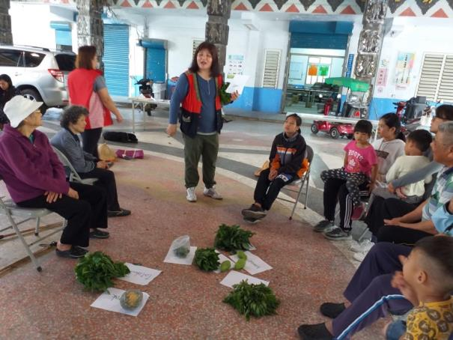
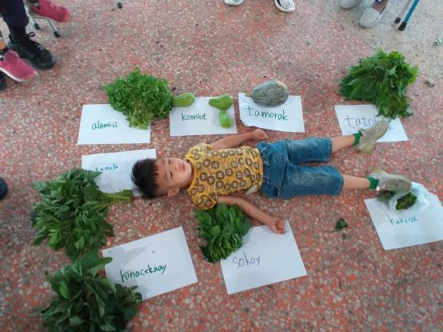
活動規劃-社區資源結合運用-奇美文健站老幼共學

Slide 21
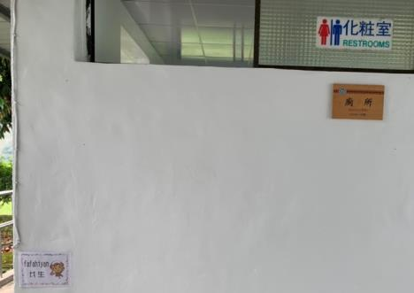
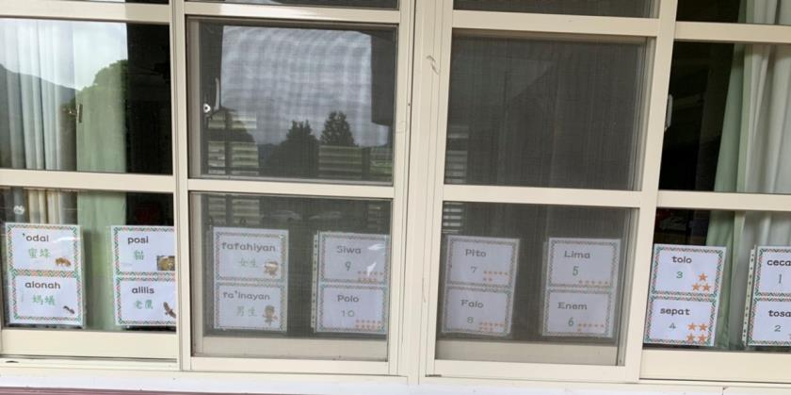
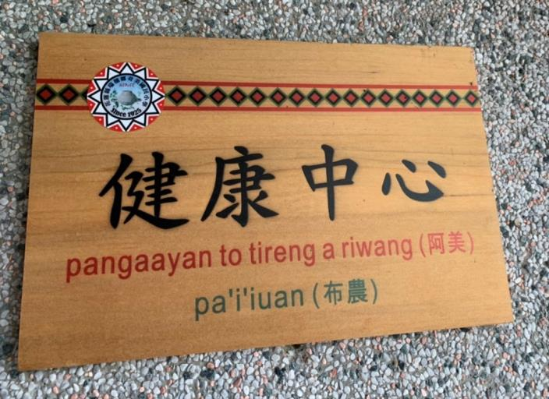
情境營造-情境佈置

Slide 22
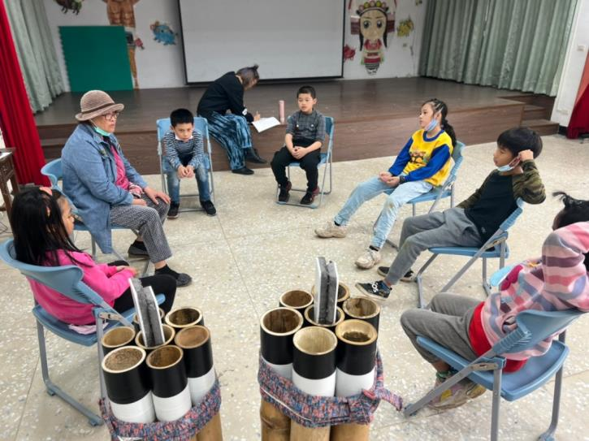
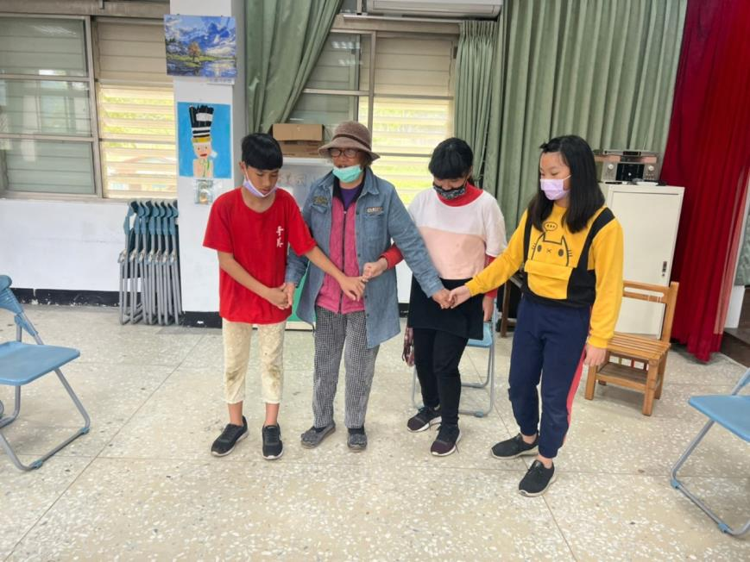
情境營造-社團活動-奇美wawa樂舞社團

Slide 23
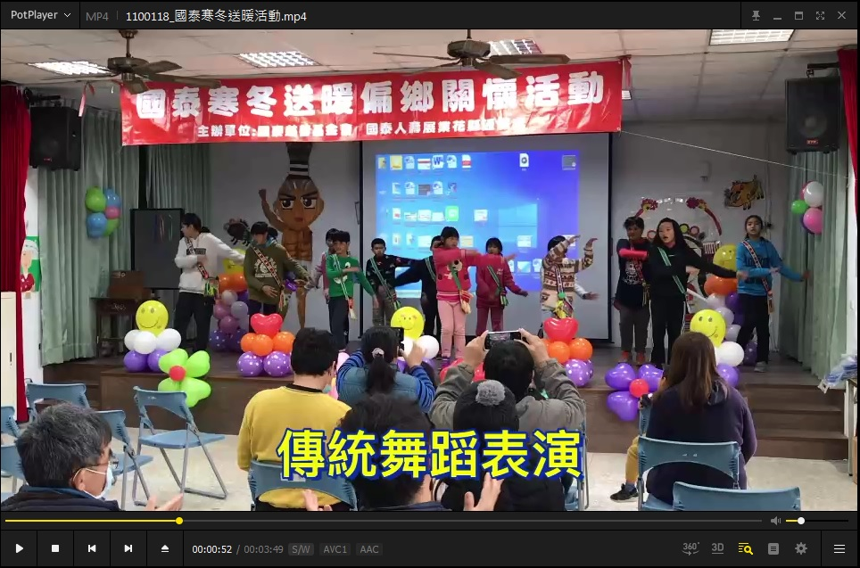
情境營造-社團活動-國泰寒冬送暖活動

Slide 24
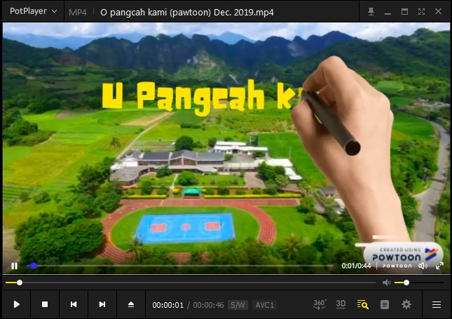
情境營造-廣播製作-自製動畫學族語

Slide 25
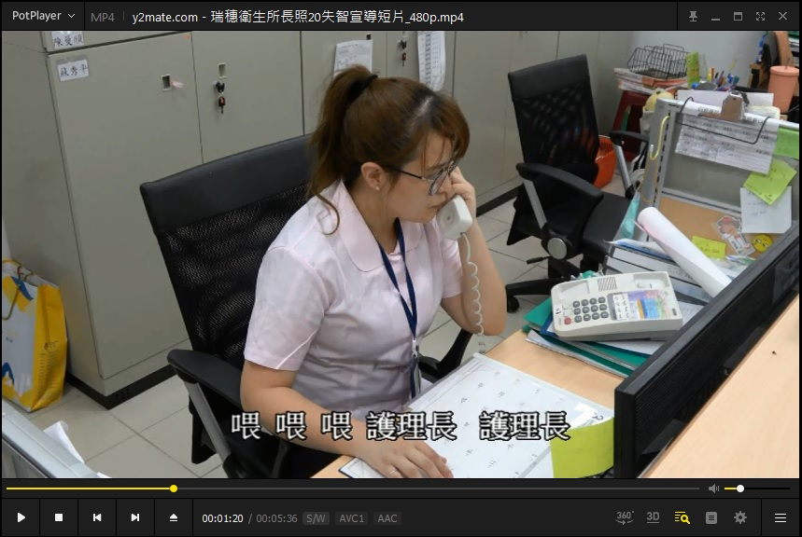
情境營造-廣播製作-瑞穗衛生所長照2.0失智宣導短片

Slide 26
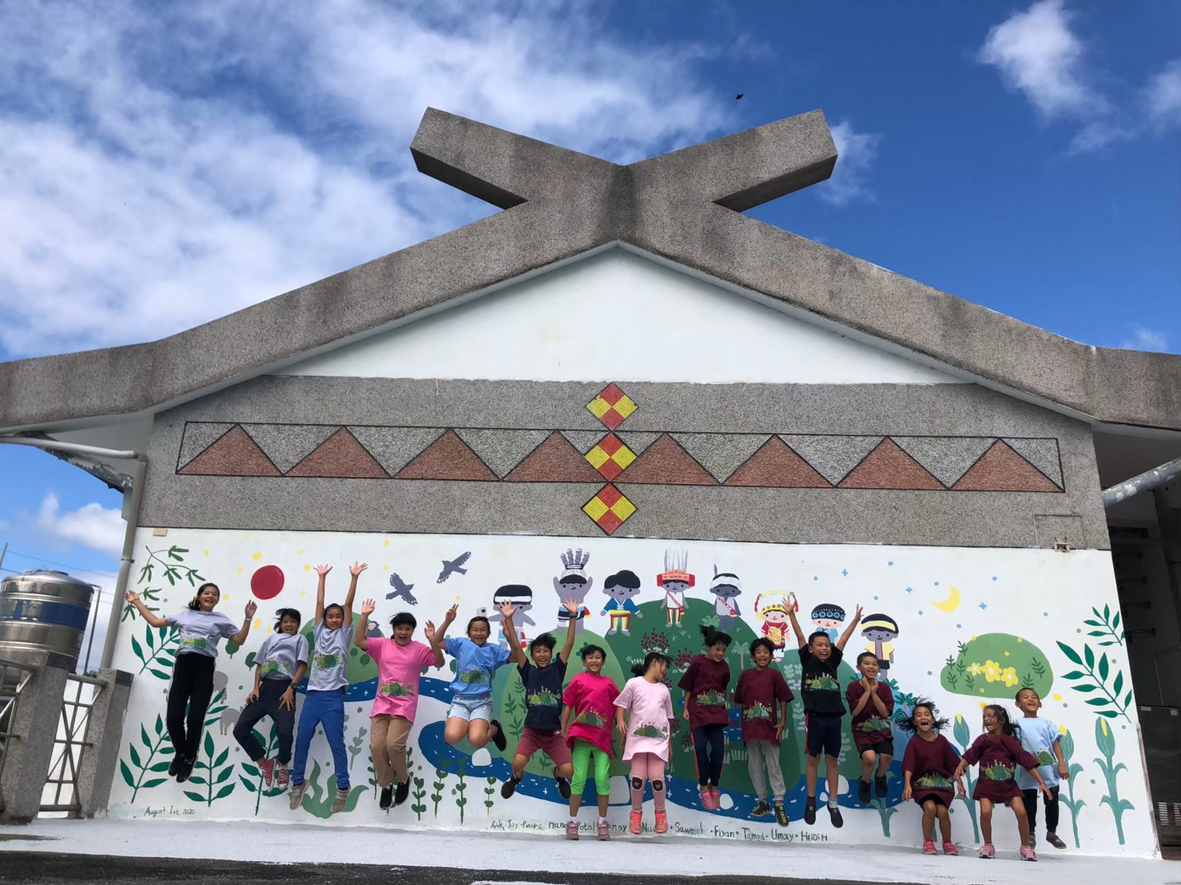
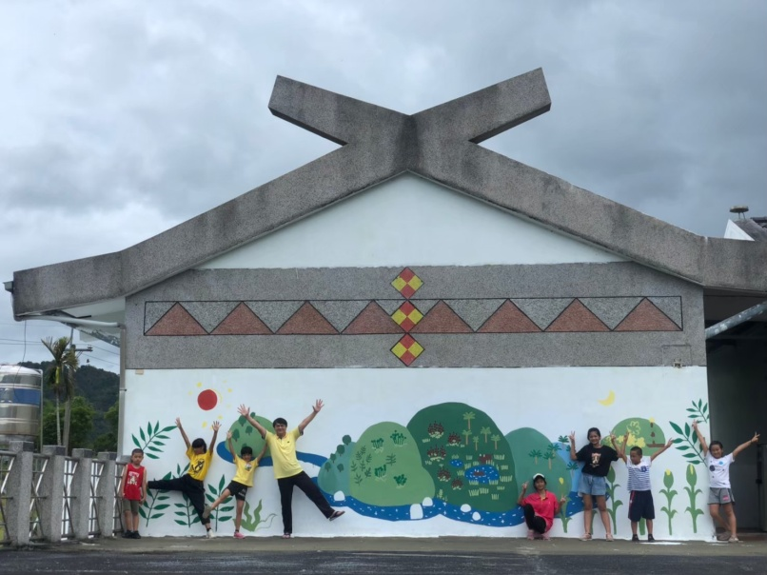
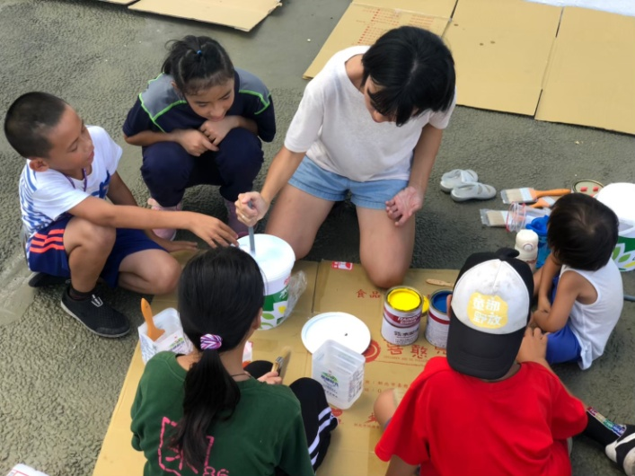
夏日樂學-牆面彩繪

Slide 27
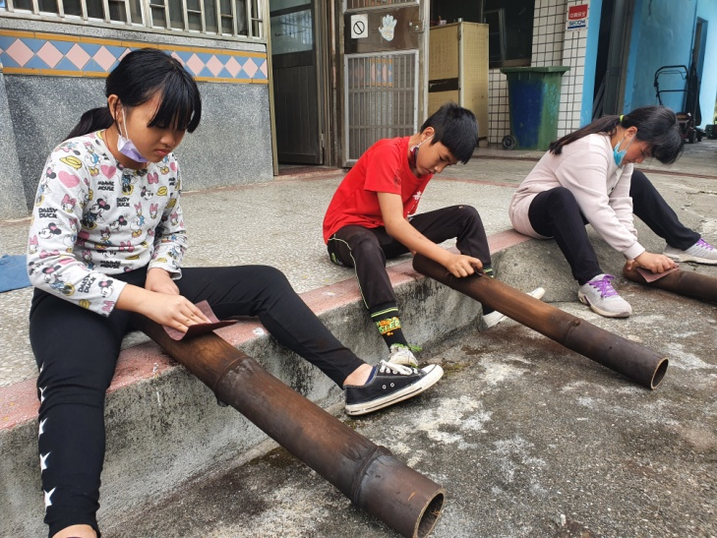
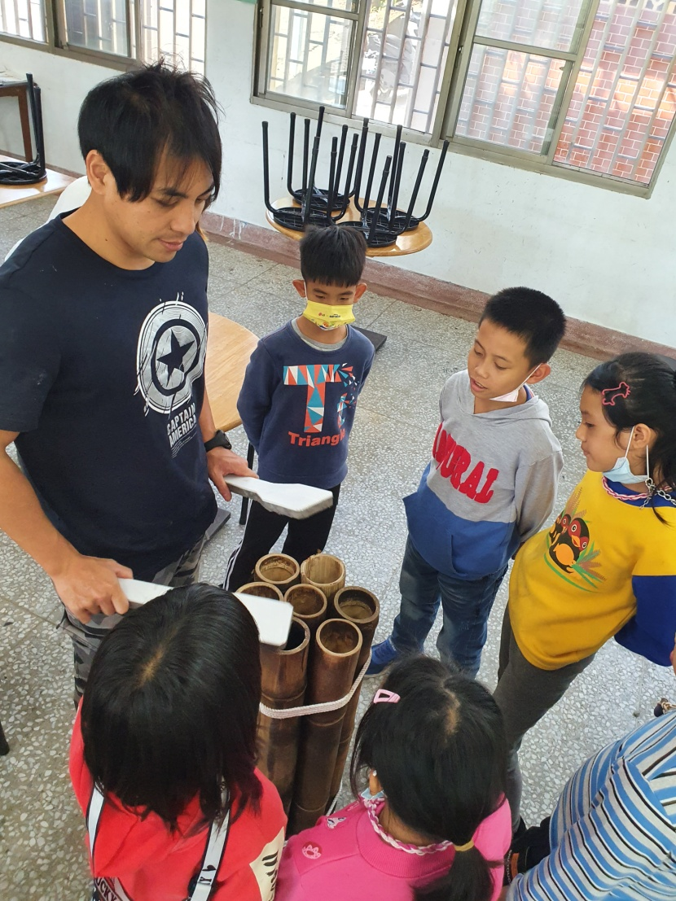
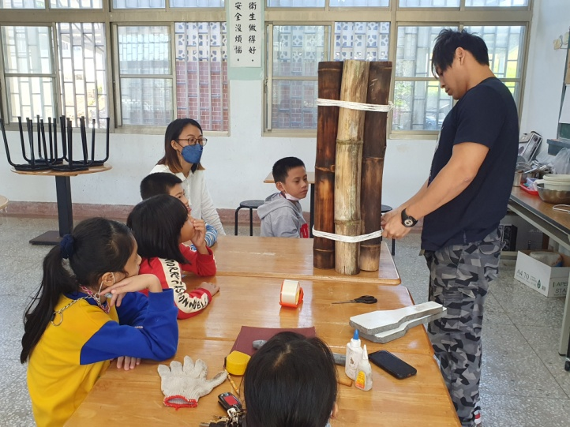
藝術深耕-阿美族傳統樂器竹鐘製作

Slide 28
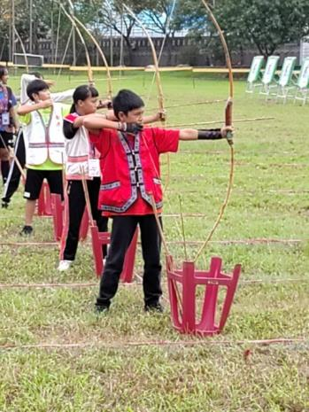
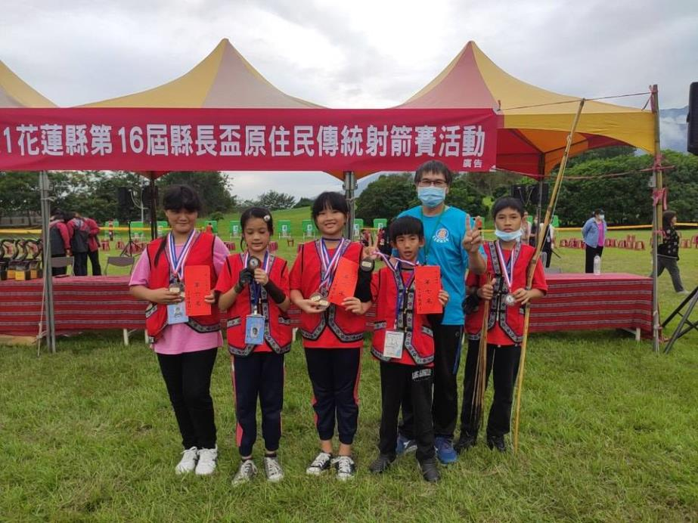
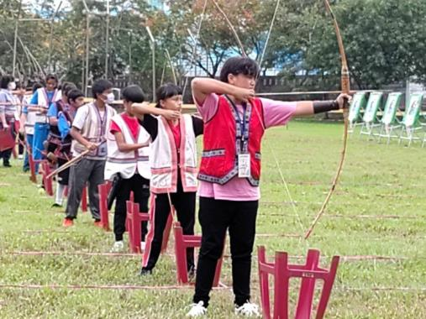
教育優先區-傳統射箭

Slide 29



教育優先區-傳統編織

Slide 30




校本課程-各年級每週1節彈性學習節數實施在地文化課程-wawa no Pangcah

Slide 31
檢討與建議
一、族語師資難尋
二、

Slide 32
報告完畢
感謝聆聽 Aray
美
奇

